Slide 1
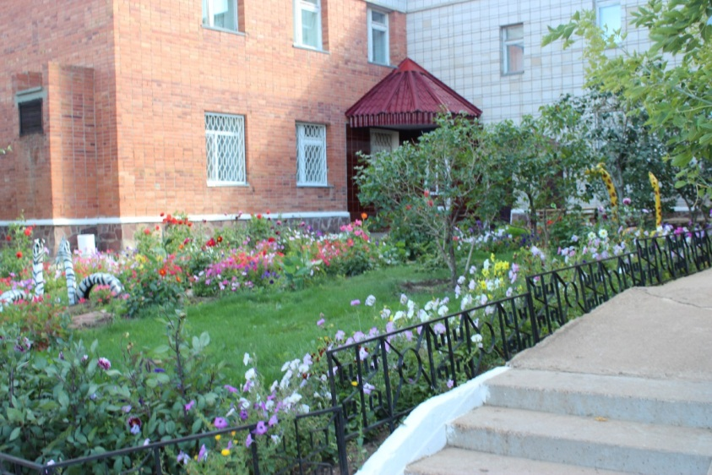
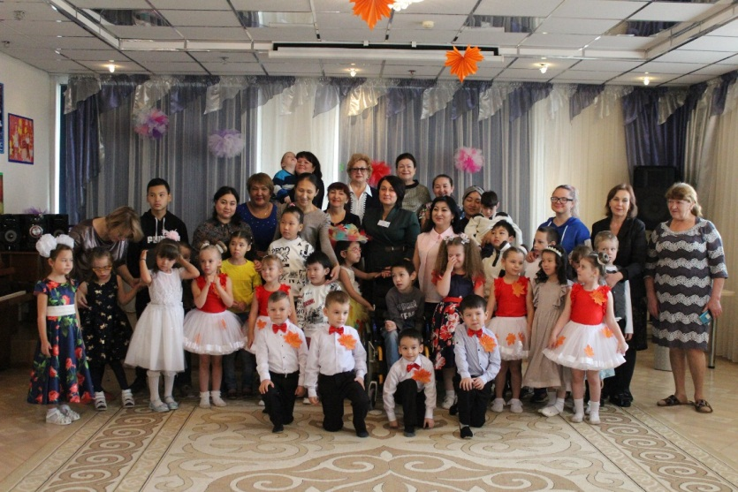
Государственное коммунальное казенное предприятие
«Ясли – сад «Балауса» города Степногорск при отделе образования по городу Степногорск управления образования Акмолинской области»
Программа развития
опорного ясли - сада «Балауса»
города Степногорск при отделе образования
по городу Степногорск управления образования Акмолинской области»
по внедрению инклюзивных практик
на 2020- 2025 г.г.

Slide 2
Содержание
І. Пояснительная записка.
ІІ. Цели и задачи программы развития опорного ясли - сада «Балауса» города Степногорск» по внедрению инклюзивных практик.
ІІІ. Целевые индикаторы по реализации основных задач
IV. Комплекс мероприятий по реализации программы

Slide 3
Государственная программа развития образования и науки Республики Казахстан на 2020-2025 годы.
Об утверждении государственных общеобязательных стандартов образования всех уровней образования. Приказ Министра образования и науки Республики Казахстан от 31 октября 2018 года № 604. (с изменениями и дополнениями по состоянию на 05.05.2020 г.)
Об образовании. Закон Республики Казахстан от 27 июля 2007 года № 319-III. (с изменениями и дополнениями по состоянию на 20.07.2020 г.)
О социальной и медико-педагогической коррекционной поддержке детей с ограниченными возможностями. Закон Республики Казахстан от 11 июля 2002 года N 343 (по сост. на 11.01.2020 г.)
Об утверждении типовых учебных планов дошкольного воспитания и обучения Республики Казахстан. Приказ Министра образования и науки Республики Казахстан от 20 декабря 2012 года № 557. (по сост. на 12.05.2020 г.)
Об утверждении Типовой учебной программы дошкольного воспитания и обучения. Приказ, ибо. Министра образования и науки Республики Казахстан от 12 августа 2016 года № 499. (по сост. 06.03.2020 г.)
Об утверждении Санитарных правил "Санитарно-эпидемиологические требования к объектам образования". Приказ Министра здравоохранения Республики Казахстан от 16 августа 2017 года № 611. (по состоянию на 28.08.2020 г.)

Slide 4
Риски и решения
Сложились противоречия между потребностями современного общества в качественном образовании и воспитании детей с особыми образовательными потребностями в традиционной системе дошкольного образования.
Решения: Выяснения родительского мнения по поводу особенностей ребёнка, сильных сторон и проблем в развитии. Уточнение запросов семьи. Сбор сведений медицинского и социально – психологического характера. Определение степени интеграции ребёнка с особыми образовательными потребностями в ясли – саду. В процессе обучения педагогам использовать методы, в процессе которых можно максимально активизировать познавательную деятельность.
Равные права при неравных возможностях.
Решение: Составление индивидуальных программ развития с учётом мнения всех педагогов, имеющих отношения к ребёнку. В системе коррекционных мероприятий необходимо предусматривать проведение занятий, обеспечивающих подготовку к детям к усвоению разделов программы.

Slide 5
Дефицит мест в дошкольных организациях для детей с особыми образовательными потребностями.
Решение: Распространение опыта инклюзивного образования, посредством публикации информации в социальных сетях, разработке методических пособий опытными педагогами, подготовки и проведения семинаров городского и областного уровней.
Отношение родителей как нормативно развивающихся детей, так и родителей детей с ООП к внедрению инклюзивного образования
Решение: Тесная взаимосвязь родителей, воспитателей и специалистов ясли – сада. Продолжение активной работы семейного клуба общения.

Slide 6
Проектная мощность – 245
45 детей с ООП
гр. Достык»
гр. Арман»
гр. «Нурбахыт»
гр. «Байтерек»
гр. «Айголек»
гр. Балапан»
гр. Гульдер»
гр. «Тамшылар»
гр. Солнышко»
гр. «Жулдыз»

Slide 7
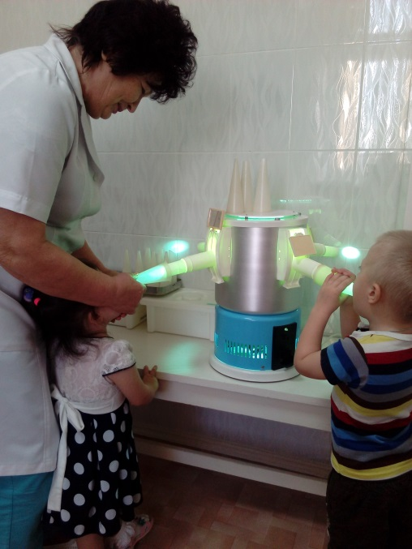
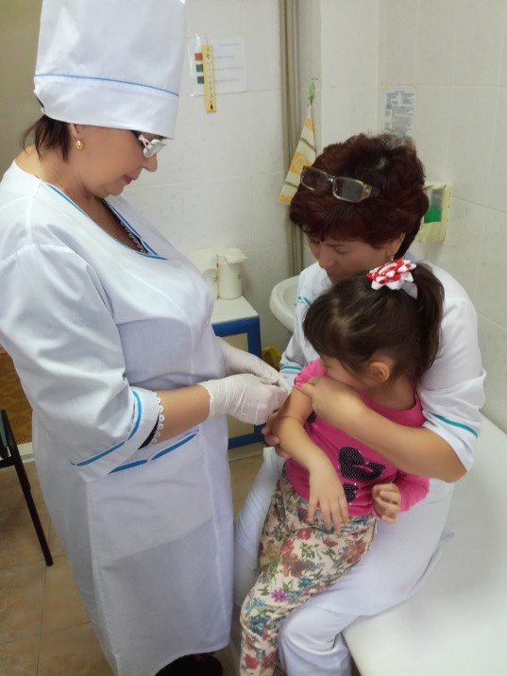
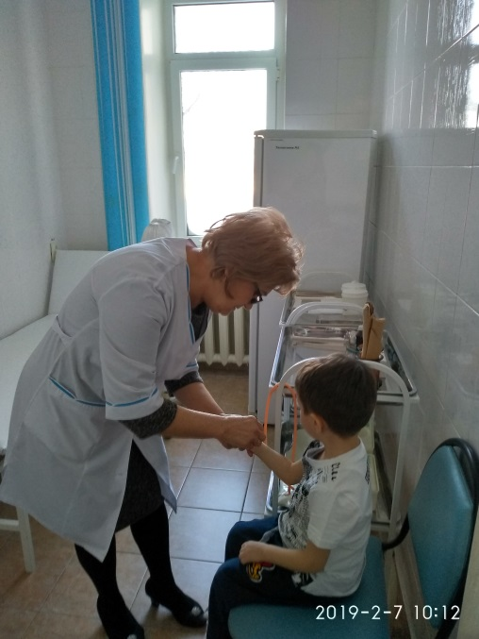
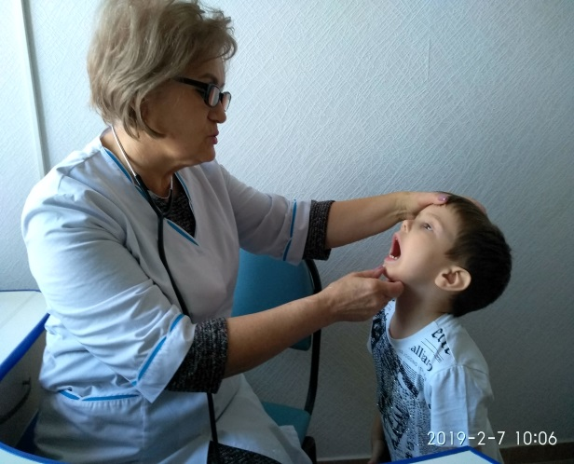
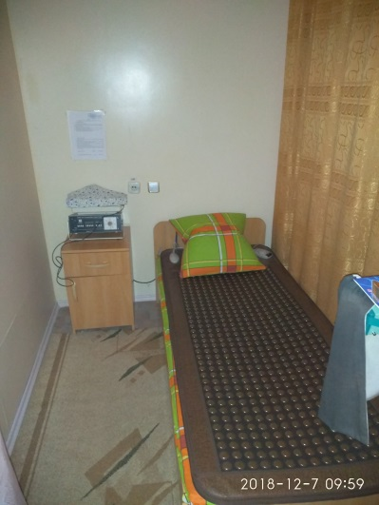
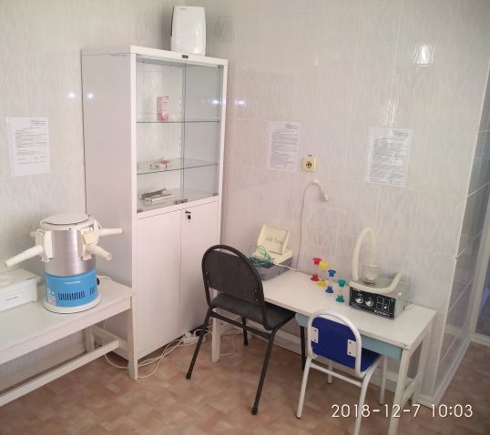

Slide 8
Качественный состав педагогов
Воспитательно – образовательную работу ведут 33 педагога.

Slide 9
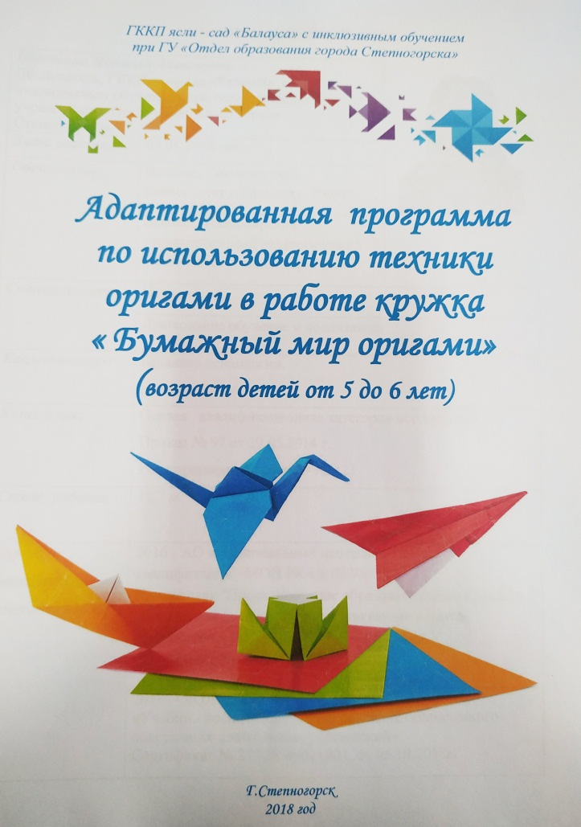
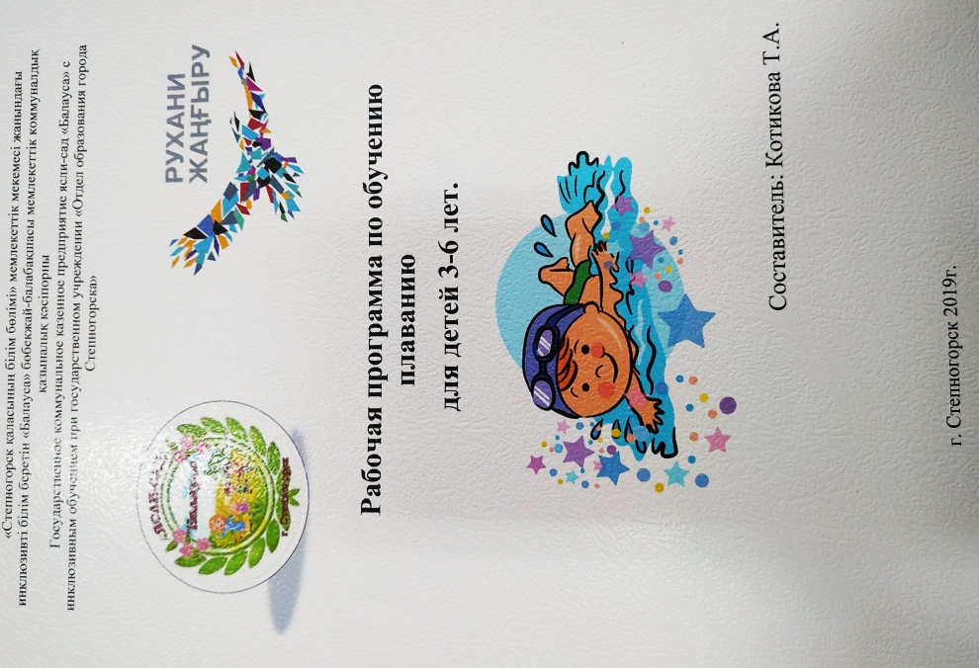
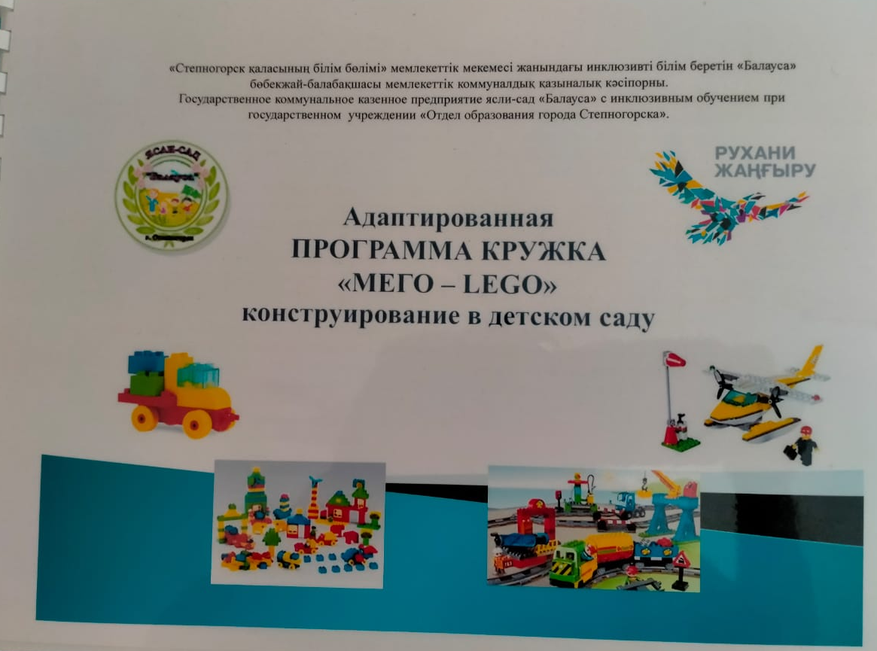
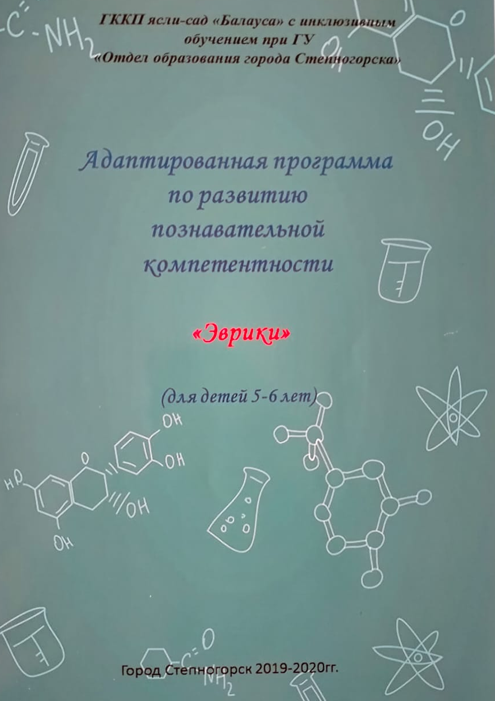
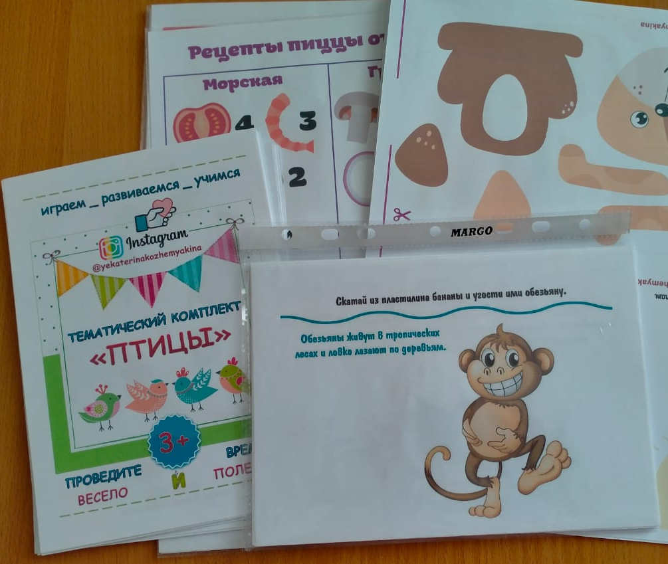

Slide 10
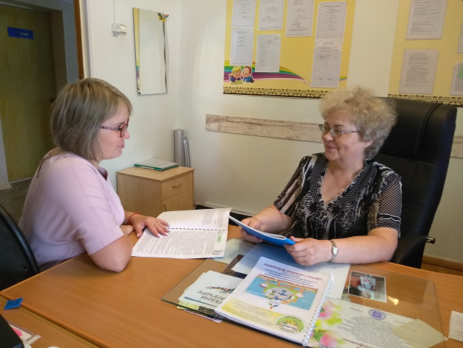
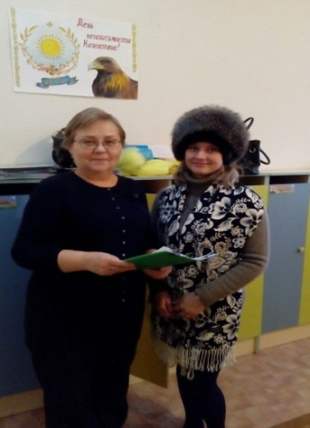
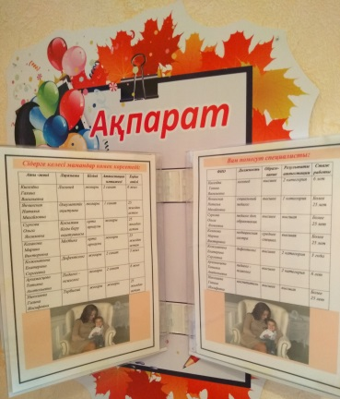
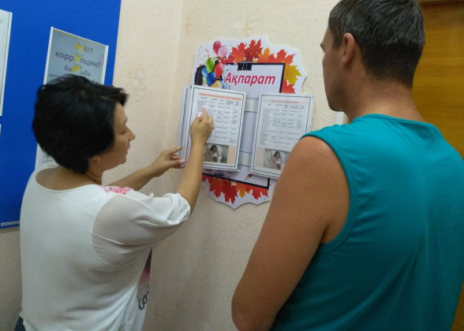

Slide 11
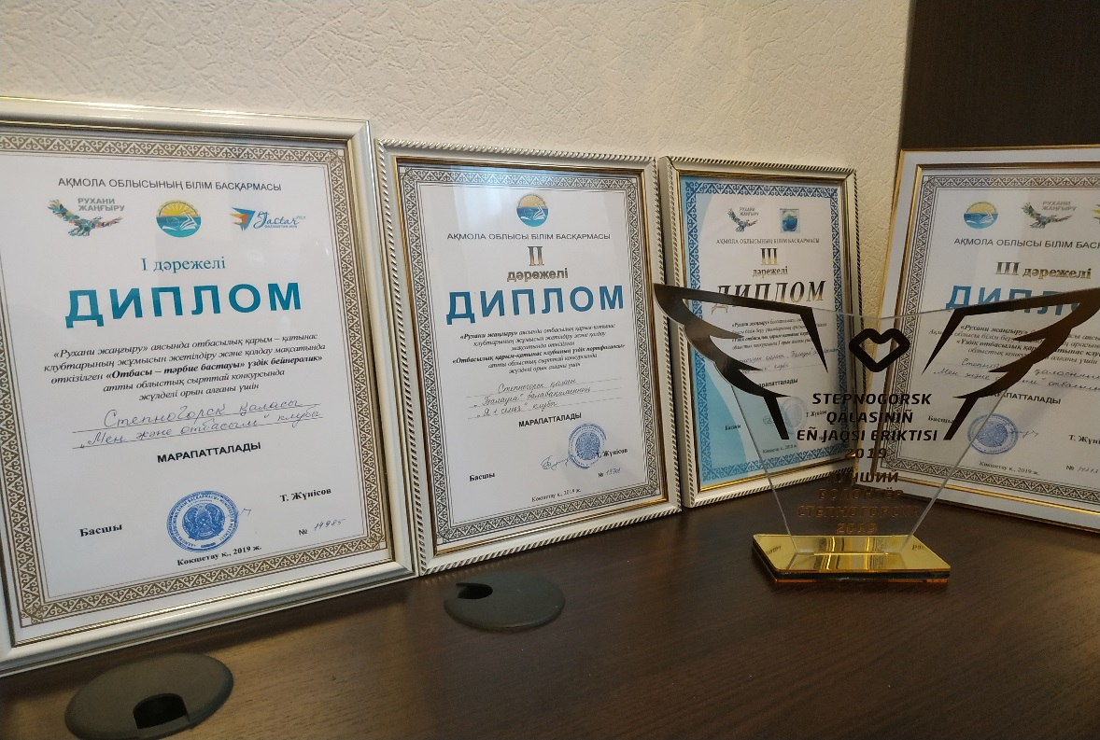
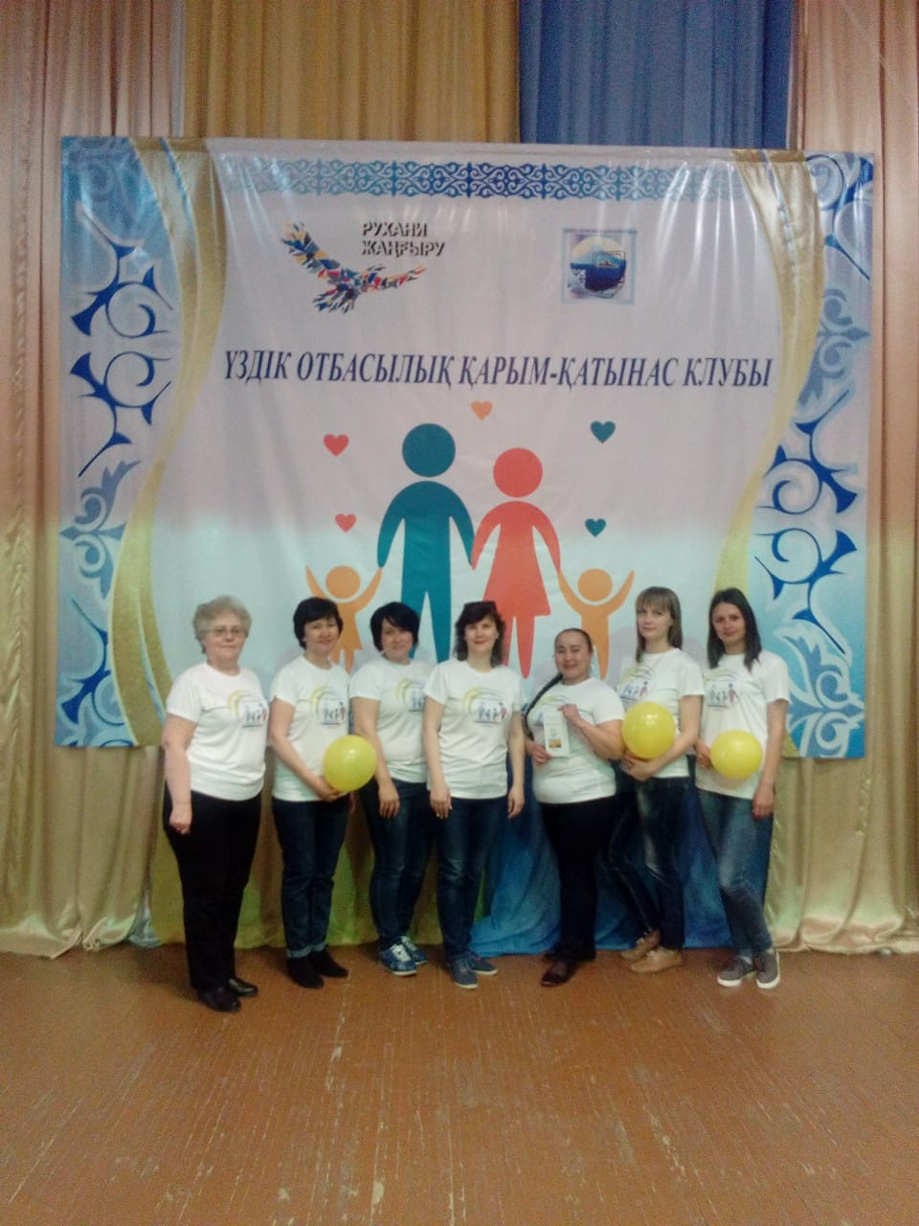

Slide 12
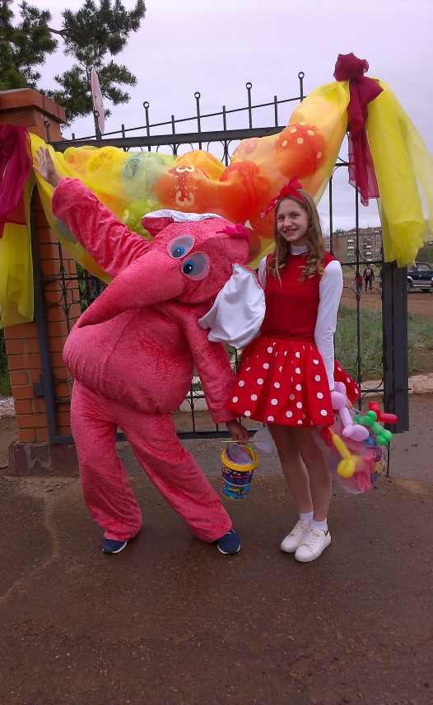
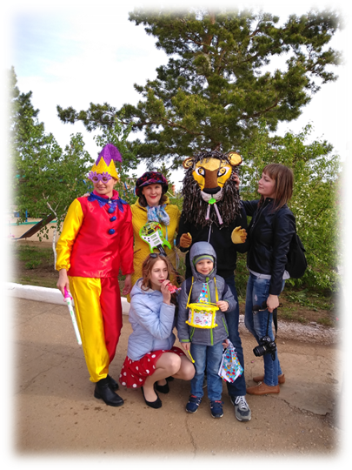
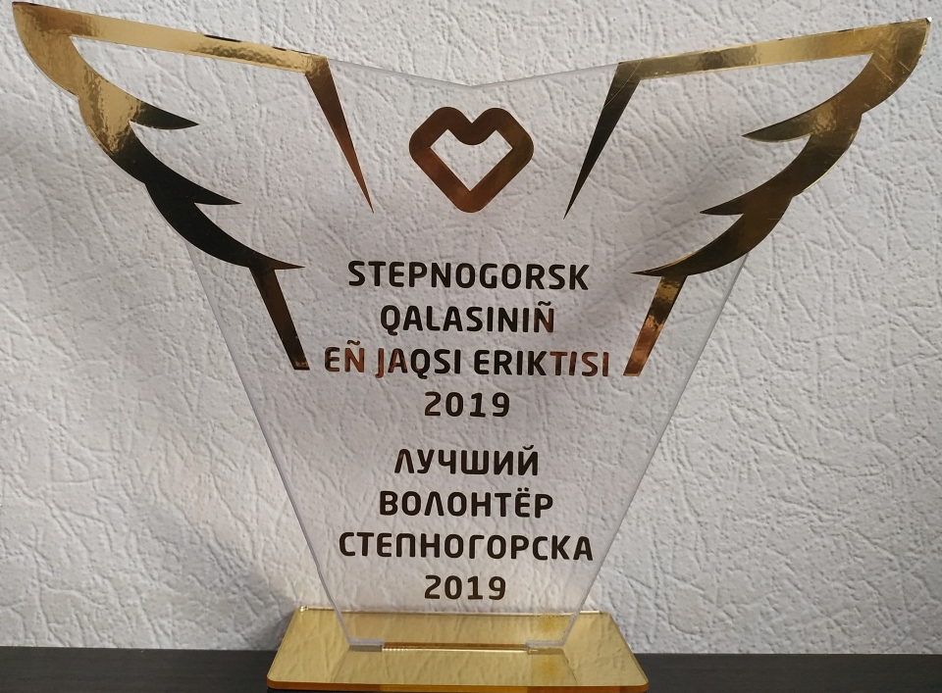
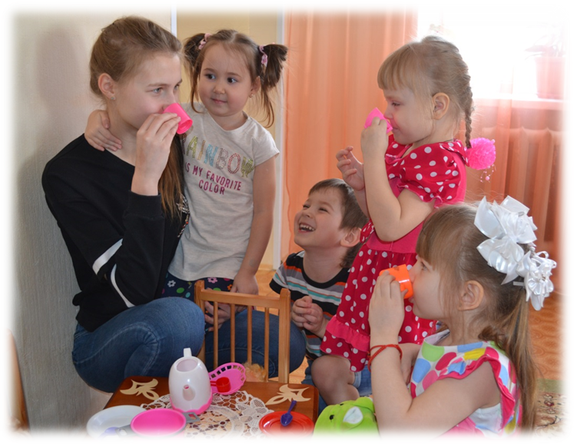
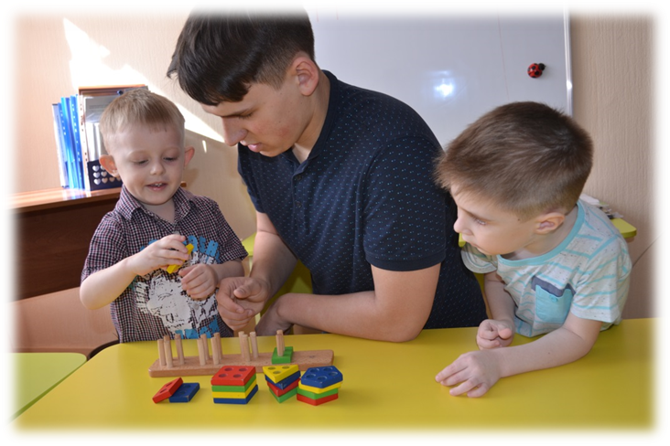
Волонтерское движение в инклюзивном детском саду

Slide 13
Год выпуска | Количество выпускников | Из них воспитанники с ООП | В общеобразовательные школы | В корр-ые школы | В спец. школы | На домашнем обучении
2018 | 2 | 2 | 0 | 1 | 0 | 1
2019 | 24 | 12 | 24 | 0 | 0 | 0
2020 | 71 | 15 | 69 | 1 | 1 | 0
Общее количество выпускников
с 2018 – 2020 год – 97
Из них с ООП - 29

Slide 14
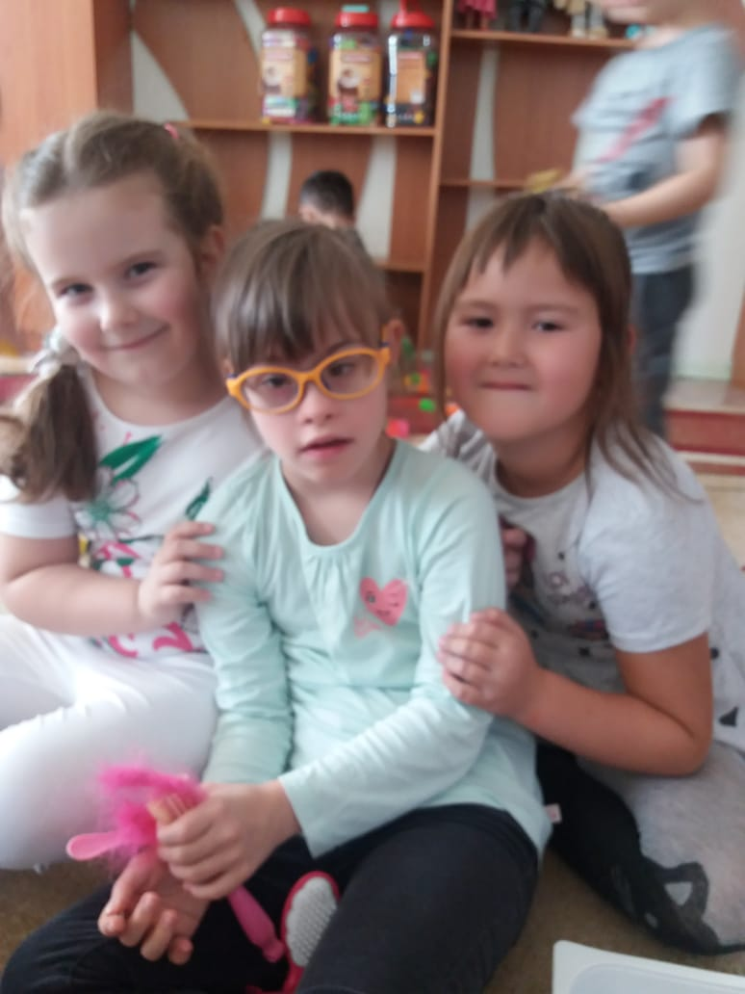
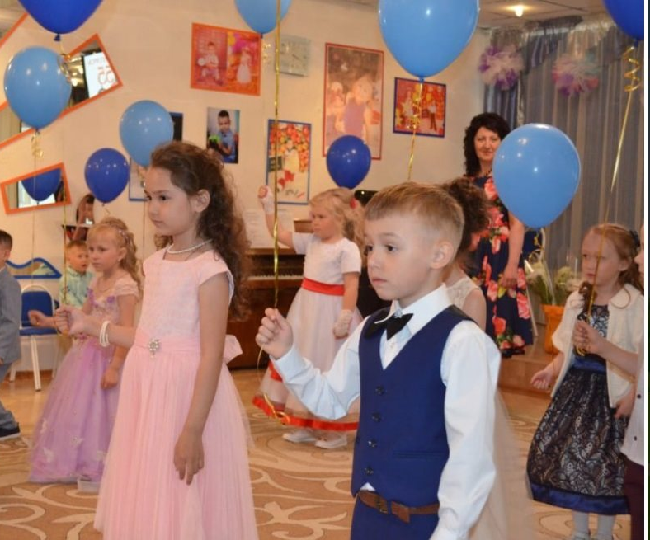
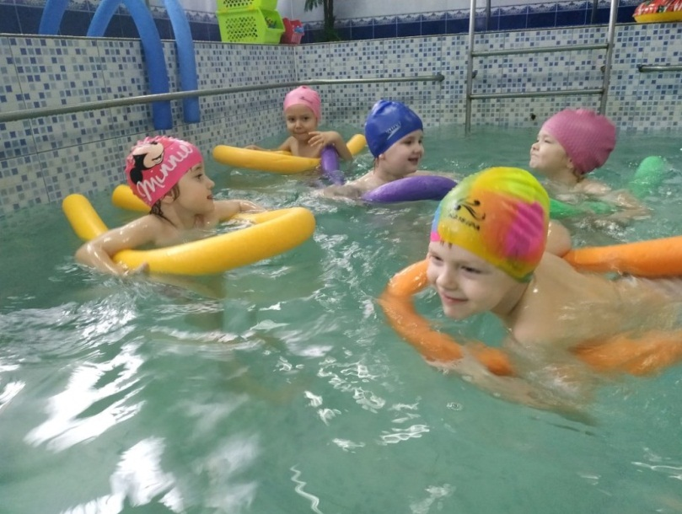
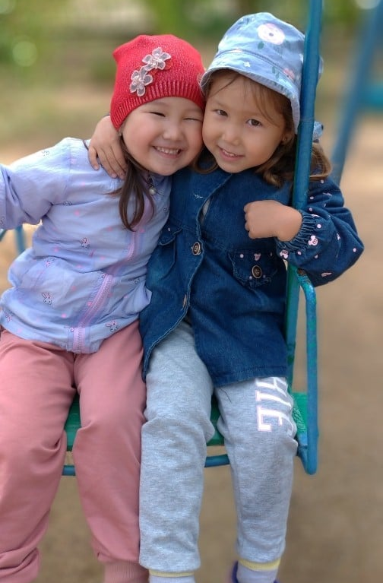
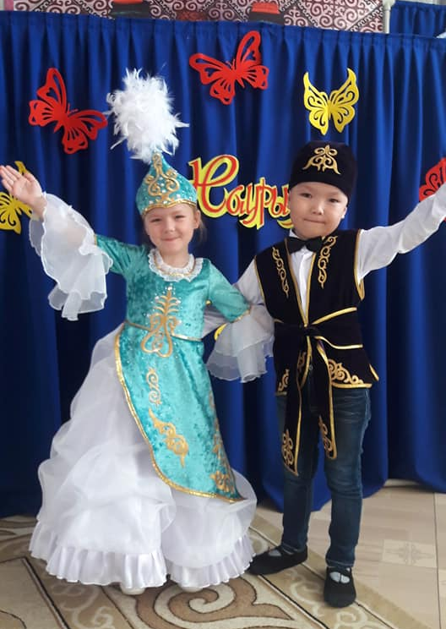
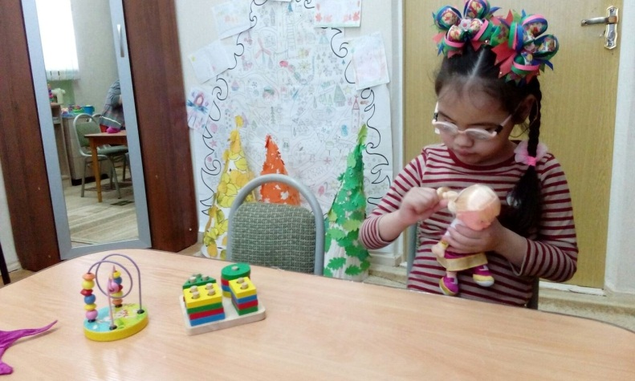

Slide 15
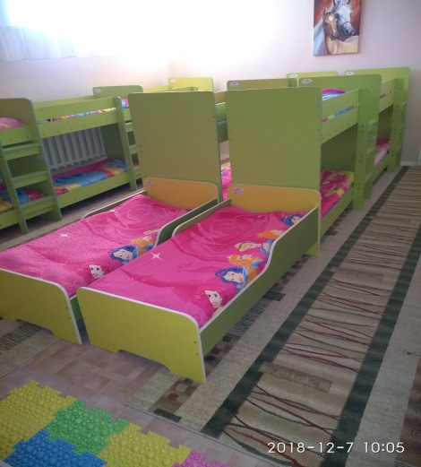
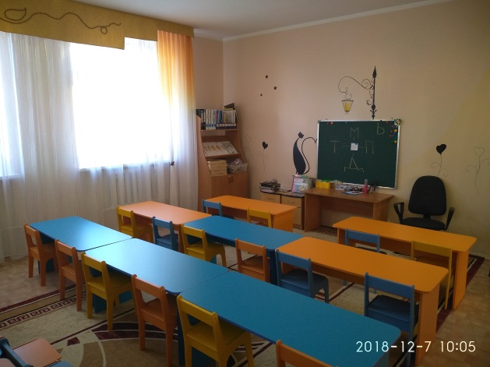
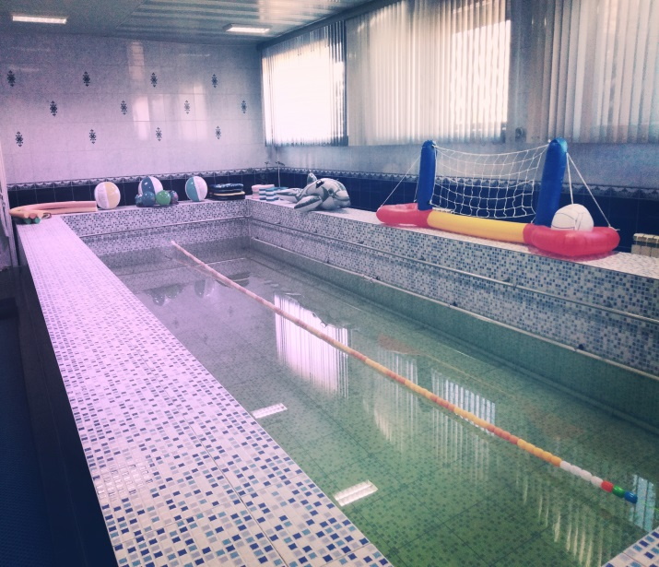
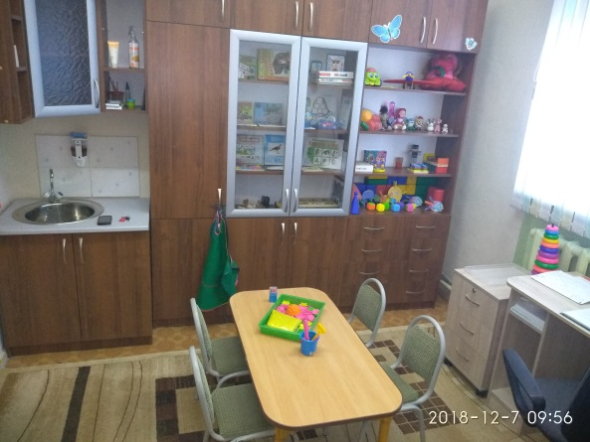
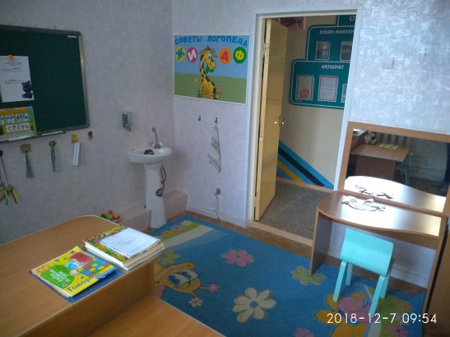
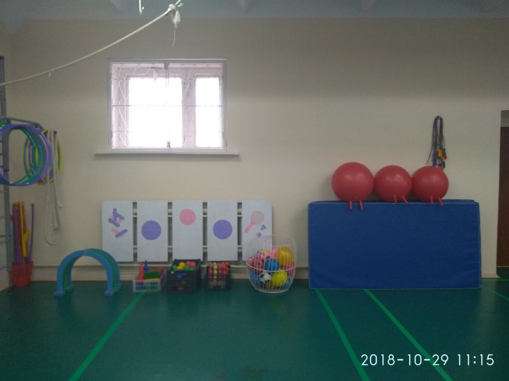
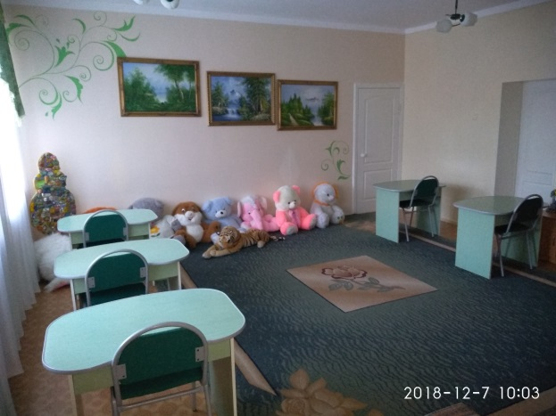
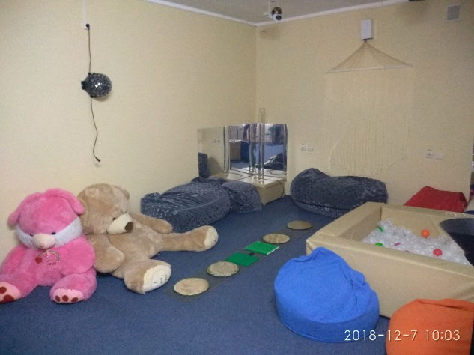
спальня
класс, группа
бассейн
кабинет дефектолога
кабинет логопеда
спорт зал
кабинет психолога
сенсорная комната

Slide 16
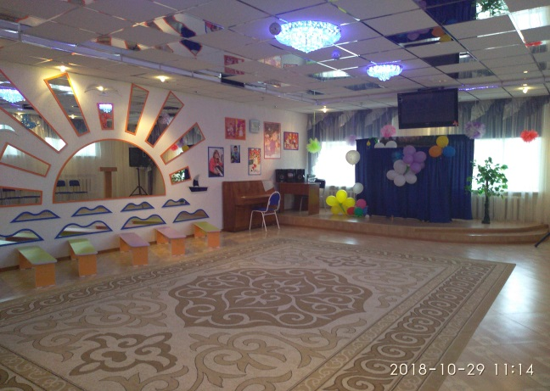
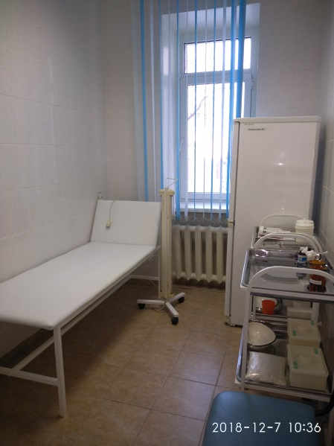
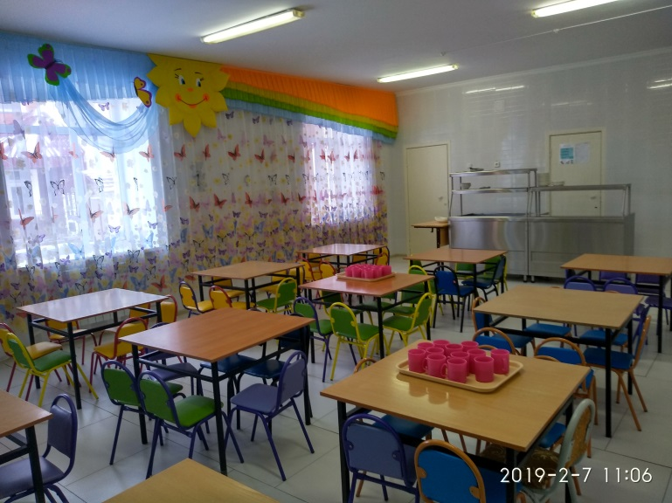
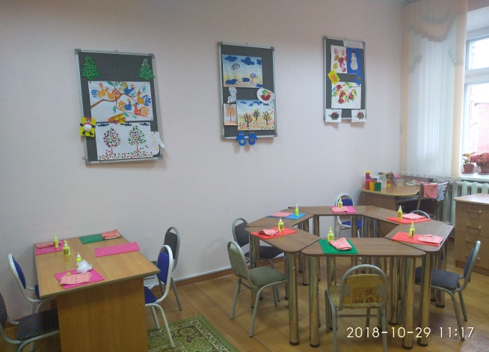
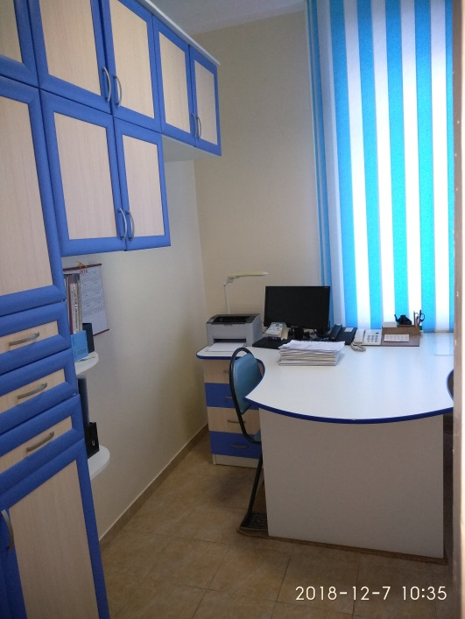
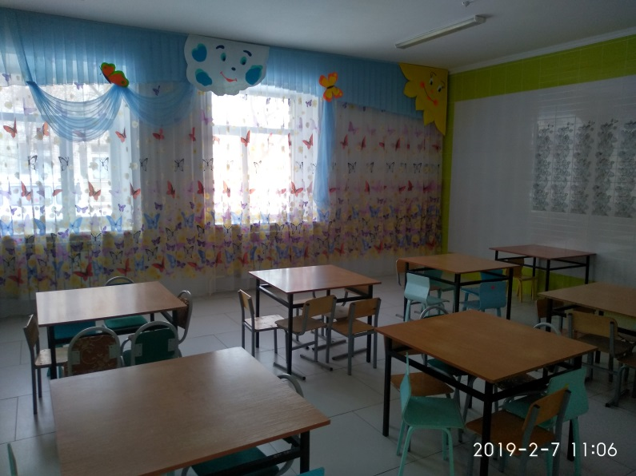
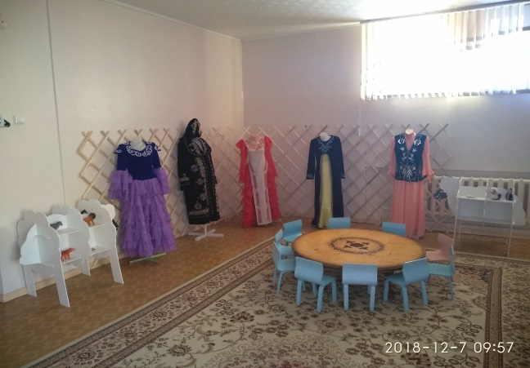
музыкальный зал
обеденный зал
процедурный кабинет
кабинет арт - терапии
обеденный зал
медицинский пункт
кабинет казахского языка

Slide 17
Цель и задачи программы
Цель: преодоление социальных, физиологических и психологических барьеров на пути приобщения ребёнка с особыми потребностями к образованию, обеспечение психолого – педагогической и социальной поддержки воспитаннику с особыми образовательными потребностями, родителям или законным представителям.
Задачи программы:
1. Создание адаптивной образовательной среды.
2. Осуществление индивидуально-ориентированной психолого-педагогической помощи детям с особыми образовательными потребностями и со статусом «инвалид» с учетом особенностей психофизического развития и индивидуальных возможностей детей.
3. Оказание консультативной помощи родителям (законным представителям) по медицинским, социальным и другим вопросам.
4. Формирование толерантного восприятия и отношения участников образовательного процесса (педагоги, родители (законные представители), воспитанники) к воспитанникам с особыми образовательными потребностями.

Slide 18
Целевые индикаторы по реализации основных задач.
№ | Направления | Сроки исполнения |  |  |  |  |  | Форма отчётности | Ответственные
 |  | 20-21 | 21-22 | 22-23 | 23-24 | 24-25
1.Нормативное правовое обеспечение
1.1. | Отслеживание изменений и дополнений в нормативно правовой базе системы образования, касающихся внедрения инклюзивного образования | Не реже 4 раз в год | Не реже 4 раз в год | Не реже 4 раз в год | Не реже 4 раз в год | Не реже 4 раз в год | Дополнение в папку «Инклюзивное образование» |  | Руководитель организации образования, координатор инклюзивного образования.
2.Создание архитектурного без барьерного доступа.
2.1. | Увеличение количества прогулочных площадок | 50% | 60% | 70% | 80% | 100% | Финансовая документация |  | Руководитель организации образования, заместитель руководителя по хозяйственной части.
2.2 | Приобретение мягких модулей. | 1 комплект | 1 комплект | 1 комплект | - | - | Финансовая документация |  | Руководитель организации образования, заместитель руководителя по хозяйственной части.
2.3. | Оборудование туалетных комнат поручнями | Не менее 2-х | Не менее 2-х | Не менее 2-х | Не менее 2-х | Не менее 2-х | Финансовая документация |  | Руководитель организации образования, заместитель руководителя по хозяйственной части.
2.4. | Приобретение специального оборудования. | Тоннели, не менее 2-х | Сенсорные дорожки не менее 5 - ти | Сенсорные дорожки не менее 5 - ти | Массажные коврики, не менее 2-х | Массажные коврики, не менее 2-х | Финансовая документация |  | Руководитель организации образования, заместитель руководителя по хозяйственной части.

Slide 19
4. Информационно-разъяснительная работа по продвижению инклюзивного образования
4.1 | Подготовка и проведение городских семинаров по теме распространения инклюзивных практик. | Не менее 2-х в год | Не менее 2-х в год | Не менее 2-х в год | Не менее 2-х в год | Не менее 2-х в год | Программы семинаров | Руководитель организации образования, координатор инклюзивного образования.
4.2. | Выпуск буклетов, содержащих советы родителям (законным представителям), педагогам. | Специальные педагоги | Педагог - психолог | Воспитатели инклюзивных групп, 4 педагога | Музыкальный руководитель. | Инструктор по физкультуре, инструктор по плаванию | Готовые буклеты | Специалисты, координатор инклюзивного образования.
5. Менеджмент инклюзивного образования
5.1. | Участие в заседаниях Координационного совета Акмолинской области по развитию инклюзивного образования | Согласно плану Управления образования Акмолинской области | Согласно плану Управления образования Акмолинской области | Согласно плану Управления образования Акмолинской области | Согласно плану Управления образования Акмолинской области | Согласно плану Управления образования Акмолинской области | Программа заседания. Решения. | Руководитель организации образования, координатор инклюзивного образования.
6. Партнёрское взаимодействие с семьёй, с другими организациями образования, общественными фондами.
6.1 | Заседания семейного клуба «Мен және отбасым» | Не менее 4-х раз в год | Не менее 4-х раз в год | Не менее 4-х раз в год | Не менее 4-х раз в год | Не менее 4-х раз в год | Протоколы заседания | Руководитель семейного клуба
6.2 | Реализация долгосрочных проектов семейного клуба общения «Мен және отбасым» | По отдельному плану. | По отдельному плану. | По отдельному плану. | По отдельному плану. | По отдельному плану. | Отчёт о мероприятиях в на сайте детского сада | Руководитель семейного клуба
6.3 | Выездные семинары | Не менее 2-х раз в год | Не менее 2-х раз в год | Не менее 2-х раз в год | Не менее 2-х раз в год | Не менее 2-х раз в год | Программа семинаров | Руководитель организации образования, координатор инклюзивного образования.
6.4 | Совместные мероприятия с организациями образования, общественными организациями. | Не менее 2-х раз в год | Не менее 2-х раз в год | Не менее 2-х раз в год | Не менее 2-х раз в год | Не менее 2-х раз в год | Отчёт о мероприятиях на сайте ясли – сада, в социальных сетях | Руководитель организации образования, координатор инклюзивного образования

Slide 20
Комплекс мероприятий по реализации программы.
целевой индикатор | задача | инструменты реализации | сроки | бюджет | ответственные | ожидаемый результат
Нормативное правовое обеспечение инклюзивного образования | Отслеживание изменений и дополнений в нормативно правовой базе системы образования, касающихся внедрения инклюзивного образования | Регулярное посещение сайта Национальной академии образования им. И.Алтынсарина. | 2021-2025гг постоянно . | Не требуется | Руководитель учреждения, методист, координатор инклюзивного образования | Целенаправленный, организованный образовательно – воспитательный процесс.
Учебно-методические и материально-технические условия для инклюзивного образования | Создание архитектурного без барьерного доступа. Специальное оборудование и средства, модулирующие образовательное пространство групп и прилегающей территории. | Перенос забора для увеличения площади, ограждение прогулочных участков для групп раннего возраста. Приобретение мягких модулей для конструирования. Пандусы, поручни, рельефно-тактильные полосы, учебные пособия с учетом особых потребностей детей | 2022 год 2021 год С 2021по 2025год сентябрь – ноябрь. | За счёт бюджетных средств За счёт бюджетных средств За счёт бюджетных средств | Руководитель организации образования, заместитель руководителя по хозяйственной части. | Обеспечение равными правами и возможностями в образовании всех воспитанников ясли – сада.
Кадровая поддержка инклюзивного образования | Прохождение специальной курсовой подготовки педагогов, работающих с детьми в условиях инклюзивного пространства. Введение в штатное расписание ставки педагога – ассистента. Участие педагогов, администрации в семинарах, конференциях по вопросам инклюзивного образования. | Составление плана курсовой подготовки на 5 лет Создания условий для получение второго высшего образования. Ходатайство при составлении штатного расписания Рекомендательные рассылки педагогам. | 2020-2025гг Ежегодно до 25 августа До 1 сентября 2021 года. 2020-2025гг | Не требуется Не требуется Не требуется | Методист. Руководитель организации образования. Руководитель организации образования, методист. | Компетентность педагогов в области инклюзивного образования. Обеспечение психолого – педагогического сопровождения в процессе интеграции воспитанников с ООП в общее образовательное пространство.

Slide 21
Информационно-разъяснительная работа по продвижению инклюзивного образования | Распространение опыта в сфере реализации инклюзивной практики в ДОУ Информационно консультативной поддержка родителей (законных представителей) воспитанников с ООП | в СМИ и социальных сетях. Подготовка и проведение городских семинаров по теме распространения инклюзивных практик. онлайн конференции, выпуск буклетов консультационный пункт | 2021-2025гг 2021г-«Методические основы инклюзивного образования» 2022г-«О психологической поддержке» 2023-«Работа с родителями в условиях инклюзивного образования» 2024-«Психолого –педагогическая поддержка детей с ООП» 2025- «Итоги инклюзивного образования в ясли – саду «Балауса» 2020-2025гг По запросам | Не требуется За счёт бюджетных средств Не требуется | Руководитель организации образования, методист, администратор сайта, специалисты. Специалисты консультационного пункта | Формирование положительного отношения в обществе к внедрению инклюзивного образования. Содействие ребёнку и его семье в интеграции в социальную среду.
Менеджмент инклюзивного образования | Взаимодействие с координационным советом | Участие в заседаниях Координационного совета Акмолинской области по развитию инклюзивного образования | 2020-2025гг Согласно плану Управления образования Акмолинской области | Не требуется | Руководитель организации образования | Научно обоснованная система деятельности педагога в условиях инклюзивного образования.

Slide 22
Дистанционное обучение | Переход на новый формат обучения в условиях инклюзивного образования. | Создание рабочей группы с целью разработки алгоритма дистанционного обучения. | 2021г. Сентябрь. | Не требуется | Методист, координатор инклюзивного образования. | Повышение компетентности педагогов в вопросах дистанционного обучения.
Партнерское взаимодействие с семьей. | Включение родителей в совместную деятельность с воспитателями и специалистами, повышение родительской компетентности | Уточнение запросов семьи. Работа семейного клуба общения по отдельному плану. | 2020-2025гг Постоянно | Спонсорские средства | Руководитель семейного клуба. | Формирование толерантного восприятия и отношения участников образовательного процесса к внедрению инклюзивного образования.
Взаимодействие с другими организациями образования и другими общественными фондами | Сотрудничество с педагогами специальных школ и детских садов | Выездные семинары, меморандум с организациями образования, общественными объединениями. | 2020-2025гг Постоянно | Не требуется | Руководитель организации образования, координатор инклюзивного образования. | Координация взаимодействия разных специалистов и родительской общественности.

Slide 23
Изменения в ясли – саду должны учитывать не только внешнюю модернизацию, но и следующие аспекты:
1.Общая психологическая атмосфера
2. Система взаимоотношений между всеми участниками образовательного процесса.
3. Внимательное отношение к каждому ребёнку
4. Возможность участия общества в развитии образовательного учреждения, распространяющего инклюзивные практики.

Slide 24
Спасибо за внимание

